Slide 1










零死角玩转STM32
读写内部FLASH
淘宝：firestm32.taobao.com
论坛： www.firebbs.cn
扫描进入淘宝店铺

Slide 2
主讲内容
01
STM32的内部FLASH简介
02
对内部FLASH的写入过程
03
查看工程的空间分布
04
操作内部FLASH的库函数介绍
05
实验：读写内部FLASH
参考资料:《零死角玩转STM32》
“读写内部FLASH”章节

Slide 3
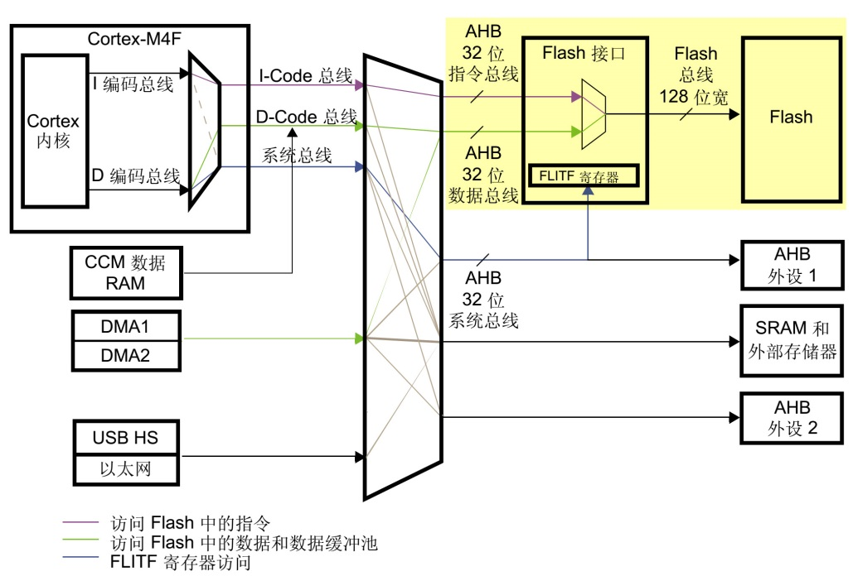
读写内部FLASH
STM32的内部FLASH简介
在STM32芯片内部有一个FLASH存储器，它主要用于存储代码，我们在电脑上编写好应用程序后，使用下载器把编译后的代码文件烧录到该内部FLASH中，由于FLASH存储器的内容在掉电后不会丢失，芯片重新上电复位后，内核可从内部FLASH中加载代码并运行：

Slide 4
读写内部FLASH
STM32的内部FLASH简介
除了使用外部的工具（如下载器）读写内部FLASH外，STM32芯片在运行的时候，也能对自身的内部FLASH进行读写，因此，若内部FLASH存储了应用程序后还有剩余的空间，我们可以把它像外部SPI-FLASH那样利用起来，存储一些程序运行时产生的需要掉电保存的数据。
由于访问内部FLASH的速度要比外部的SPI-FLASH快得多，所以在紧急状态下常常会使用内部FLASH存储关键记录；为了防止应用程序被抄袭，有的应用会禁止读写内部FLASH中的内容，或者在第一次运行时计算加密信息并记录到某些区域，然后删除自身的部分加密代码，这些应用都涉及到内部FLASH的操作。

Slide 5
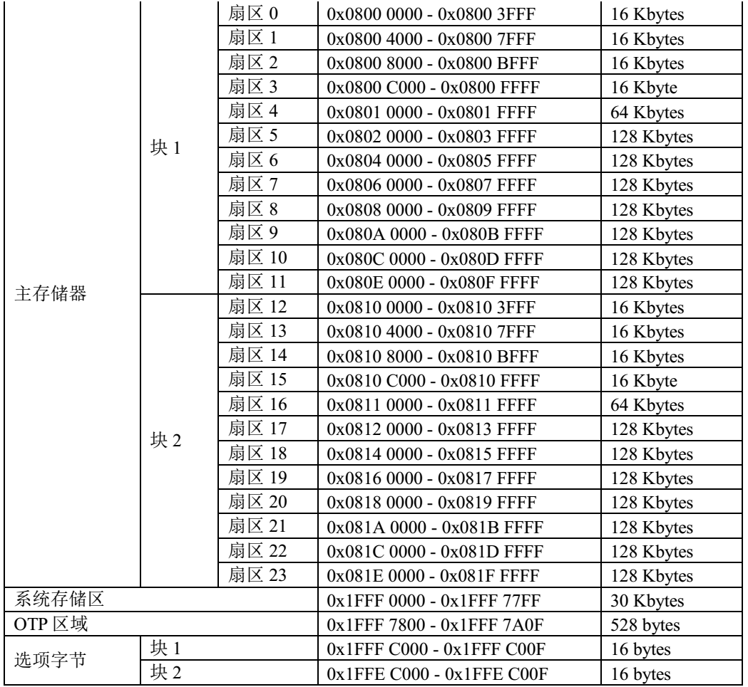
读写内部FLASH
1. 内部FLASH的构成
STM32的内部FLASH包含主存储器、系统存储器、OTP区域以及选项字节区域，它们的地址分布及大小如下：

Slide 6
读写内部FLASH
1. 内部FLASH的构成
FLASH的各个存储区域的说明如下：
主存储器
一般我们说STM32内部FLASH的时候，都是指这个主存储器区域，它是存储用户应用程序的空间，芯片型号说明中的1M FLASH、2M FLASH都是指这个区域的大小。主存储器分为两块，共2MB，每块内分12个扇区，其中包含4个16KB扇区、1个64KB扇区和7个128KB的扇区。如我们实验板中使用的STM32F429IGT6型号芯片，它的主存储区域大小为1MB，所以它只包含有表中的扇区0-扇区11。

Slide 7
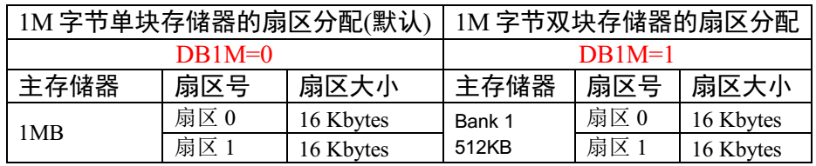
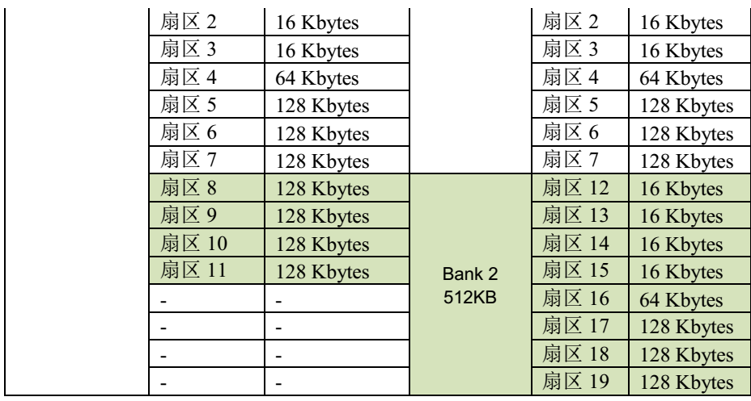
读写内部FLASH
1. 内部FLASH的构成
与其它FLASH一样，在写入数据前，要先按扇区擦除，而有的时候我们希望能以小规格操纵存储单元，所以STM32针对1MB FLASH的产品还提供了一种双块的存储格式：

Slide 8
读写内部FLASH
1. 内部FLASH的构成
通过配置FLASH选项控制寄存器FLASH_OPTCR的DB1M位，可以切换这两种格式，切换成双块模式后，扇区8-11的空间被转移到扇区12-19中，扇区细分了，总容量不变。
注意如果您使用的是STM32F40x系列的芯片，它没有双块存储格式，也不存在扇区12-23，仅STM32F42x/43x系列产品才支持扇区12-23。

Slide 9
读写内部FLASH
1. 内部FLASH的构成
系统存储区
系统存储区是用户不能访问的区域，它在芯片出厂时已经固化了启动代码，它负责实现串口、USB以及CAN等ISP烧录功能。
OTP区域
OTP(One Time Program)，指的是只能写入一次的存储区域，容量为512字节，写入后数据就无法再更改，OTP常用于存储应用程序的加密密钥。
选项字节
选项字节用于配置FLASH的读写保护、电源管理中的BOR级别、软件/硬件看门狗等功能，这部分共32字节。可以通过修改FLASH的选项控制寄存器修改。

Slide 10
零死角玩转STM32
THANKS
论坛： www.firebbs.cn
淘宝：firestm32.taobao.com
扫描进入淘宝店铺

